Slide 1

Становлення фармації в Україні у часи незалежності

Slide 2

Кардинальні політико-соціальні та економічні зміни, що відбулися в колишньому СРСР на початку 90-х років, призвели не лише до погіршен­ня лікарського забезпечення населення України, але і прискорили справ­жню кризу фармацевтичної галузі. Це сталося внаслідок порушення еко­номічних зв'язків з підприємствами, що розташовані переважно поза межами України; суттєво зменшились обсяги поставок готових медика­ментів і сировини для вітчизняної фармацевтичної промисловості. Виник­ла гостра потреба у збільшенні обсягів та збуту медикаментів власного виробництва.
Негативні зміни соціально-економічного характеру, дефіцит жит­тєво необхідних лікарських препаратів, різке підвищення цін на ліки зумовили високий рівень захворюваності населення України на серце­во-судинні, онкологічні, венеричні хвороби, туберкульоз. Намітилась тенденція скорочення зростання населення, коли рівень народжува­ності не забезпечує відтворення покоління.
Вирішення таких глобальних загальнодержавних проблем можливе лише за умов економічного зростання України як держави та формуван­ня її нової національної системи медикаментозного забезпечення насе­лення і розвитку фармацевтичної промисловості відповідно до вимог законів ринку.

Slide 3
Першими кроками незалежної України в цьому напрямку на почат­ку 90-х pp. стало народження національної системи закладів, покликаних регламентувати створення, аналіз, дослідження, впровадження в медич­ну практику та виробництво фармацевтичних засобів.
Були створені національні Фармакологічний та Фармакопейний комітети як гаранти якості вітчизняних та імпортних лікарських засобів, що надходять до фармацевтичного ринку України, Комітет з контролю за наркотиками, Комітет з питань імунобіологічних препаратів. Дер­жавна інспекція з контролю якості ліків, Бюро реєстрації лікарських засобів тощо.
З проголошенням незалежності України у 1991 p. значних змін заз­нала форма власності фармацевтичних підприємств та аптечних закладів. Створено багато недержавних фармацевтичних фірм, централізоване за­безпечення ліками населення змінилось на децентралізоване шляхом прямого постачання ліків від виробників до аптечних закладів.
За період переходу до ринкової економіки фармацевтичній промис­ловості вдалось не лише зупинити падіння виробництва, але й поступово розширити номенклатуру, обсяги випуску і реалізації лікарських засобів, довівши конкурентоспроможність своєї продукції на ринку, де панує засилля імпортних препаратів. Лише за 6 місяців 1998 p. в Україні було вироблено лікарських засобів на 4 % більше, ніж за відповідний період 1990 p. Значною мірою досягнуті результати є наслідком перегляду і розширення номенклатури продукції, що випускається, за рахунок інтен­сивного впровадження нових лікарських засобів. За останні роки їх пе­релік зріс більше ніж на 400 найменувань. Аналіз динаміки і виробництва основних видів продукції хіміко-фармацевтичної промисловості з 1991 p. свідчить про поступове, починаючи з 1994 p., збільшення виробництва готових лікарських засобів, зокрема ампульних форм.

Slide 4
Сьогодні на фармацевтичному ринку України активно працюють вітчизняні виробники: AT "фф "Дарниця", AT "Київмедпрепарат", AT "Фармак", AT "Борщагівський ФЗ", AT ФФ "Здоров'я", AT "Галич-фарм" та ін.
Проте в останні роки інтенсивно зростає обсяг імпорту препаратів іноземних фірм, частка яких сягнула 72 % обсягу ринку.
Забезпечення належної якості лікарських засобів суттєво залежить від правильної організації контролю, його дієвості та ефективності, а також від рівня вимог, закладених у нормативно-технічну документацію, від використаних методів аналізу.
В Україні вже зроблено значні кроки в цьому напрямку. Такі як створення "Закону про лікарські засобі", введення реєстрації ліків, ліцен­зування імпортної продукції, створення лабораторій з контролю якості ліків, стандартизації та сертифікації фармацевтичної продукції, розробка планів впровадження стандартів належної практики виробництва.
Наказом Президента від 01.02.99 № 109/99 було створено єдину національну структуру — Національне агентство з контролю за якістю і безпекою продуктів харчування, лікарських засобів і виробів медичного призначення (НАК України).

Slide 5
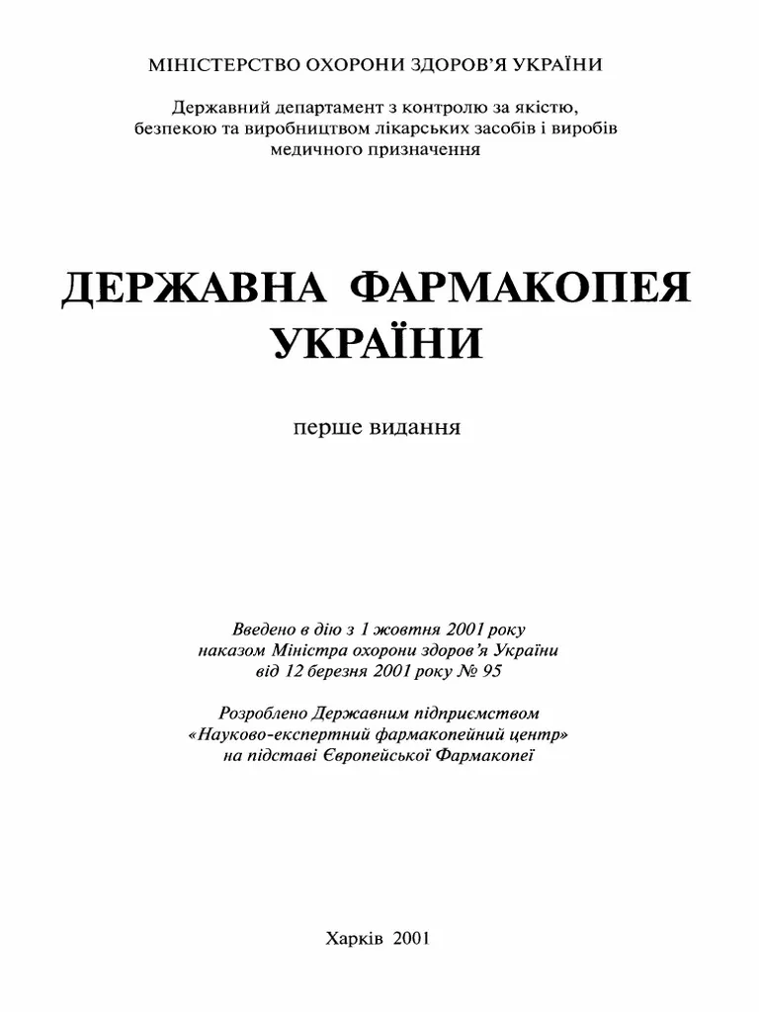
Найважливіша роль в системі контролю якості лікарських засобів належить національному Фармакопейному комітету, який, починаючи з 1993 p., очолює роботу зі стандартизації лікарської продукції.
Фармакопейному комітету України доведеться вирішити важливу проблему — створення Національної фармакопеї, до роботи над якою залучені колективи науково-дослідних закладів, а також фірм — вироб­ників ліків. Ще не до кінця вирішене питання фінансування цієї діяль­ності, оскільки вона потребує великих фінансових витрат. Проте робота повинна бути завершена до кінця 2000 p., тому що своя Національна фармакопея потрібна Україні не лише з патріотичних, але й з еконо­мічних міркувань — її поява дозволить українським виробникам лікар­ських препаратів освоїти нові значні за обсягом фармацевтичні ринки, насамперед країн Східної та Центральної Європи.
Наказом Держкоммедбіопрому від 27.02.97 № 27 "Про створення Державної фармакопеї України і визнання інших фармакопей" перед­бачено, що загальні статті і монографії, які створюються, повинні ба­зуватись на відповідних статтях останніх видань фармакопей ЄС, Велико­британії, США, Японії. Провідне місце в цьому ряду відводиться Європейській фармакопеї, яка є одним з механізмів функціонування інтегрованої системи контролю за якістю лікарських препаратів. Сьо­годні Україна має статус спостерігача в Європейській фармакопейної комісії, шо дозволяє відповідним вітчизняним структурам вирішувати питання гармонізації своєї нормативно-технічної бази в галузі стандар­тизації лікарських засобів з вимогами ЄС.

Slide 6
За часів Радянського Союзу фармацевтичній освіті не приділялось належної уваги. Існувало лише шість фармацевтичних вищих навчаль­них закладів. В основному підготовка провізорів здійснювалась на фар­мацевтичних факультетах медичних інститутів. Матеріальне забезпечення фармацевтичних факультетів було дуже поганим, оскільки основна увага приділялась підготовці лікарів. Потреби всієї галузі задовольнялись фахів­цями лише однієї спеціальності.
В аптеці, на фармацевтичному підприємстві, у лікарні працювали фахівці з однаковою підготовкою.
Існували певні центри підготовки провізорів, наслідком чого був нерівномірний розподіл трудових ресурсів. У деяких областях кількість провізорів значно перевищувала потреби галузі, в інших — не вистачало навіть середнього фармацевтичного персоналу.
Розпад Радянського Союзу, економічний розлад у перші роки неза­лежності України негативно позначились на розвитку фармацевтичної освіти в усіх країнах СНД. Характерна риса того часу:
закриття існуючих фармацевтичних факультетів;
об'єднання фармацевтичних вузів з медич­ними;
різке погіршення стану оснащення.

Slide 7
З 1992 p. фармацевтична освіта зайняла свою нішу у вищій освіті і почала розвиватись у декількох напрямках. Постійний аналіз потреб га­лузі ставив завдання підготовки спеціалістів високої кваліфікації для різно­манітних фармацевтичних підприємств.
Українська фармацевтична академія вперше стала ініціатором від­криття нової спеціальності з підготовки фахівців для фармацевтичного виробництва. Було відкрито спеціальність "Промислова фармація" в на­прямку "Хімічна технологія та інженерія", яка переросла в спеціальність "Технологія фармацевтичних препаратів" у напрямку "Фармація". Перші випускники цього факультету —160 кваліфікованих інженерів-технологів фармацевтичних підприємств — вже добре зарекомендували себе, займа­ючи відповідальні та керівні посади на фармацевтичних підприємствах.

Slide 8

Дякую за увагу

